Slide 1



ОБРАЗОВАНИЕ В ГОРОДЕ КУРГАНЕ:
В СОВРЕМЕННОМ ФОРМАТЕ –
К КАЧЕСТВЕННОМУ РЕЗУЛЬТАТУ
ГОРОДСКАЯ АВГУСТОВСКАЯ
ПЕДАГОГИЧЕСКАЯ КОНФЕРЕНЦИЯ
ДОКЛАД
заместителя директора Департамента,
начальника управления образования
Департамента социальной политики Администрации города Кургана
Паскевич Ирины Владимировны
КУРГАН - 2023

Slide 2

РАЗВИТИЕ СУВЕРЕННОЙ СИСТЕМЫ ОБРАЗОВАНИЯ
Федеральный закон от 29.12.2012 № 273-ФЗ «Об образовании в Российской Федерации» (изменения от 24.09.2022, 24.07.2023, 04.08.2023)
Указ Президента РФ от 17.05.2023 № 358 «Об утверждении Стратегии комплексной безопасности детей в Российской Федерации на период до 2030 года»
Федеральный закон от 27.07.2006 № 149-ФЗ «Об информации, информационных технологиях и о защите информации» (изменения 29.12.2022)
Распоряжение Правительства Российской Федерации от 31.03.2022 года № 678-р 15.05.2023 - Концепция развития дополнительного образования детей до 2030 года (изменения 15.05.2023 )
Распоряжение Правительства РФ от 24.06.2023 № 1667-р - «Комплекс мер по профилактике негативных социальных явлений в детской и молодежной среде на 2023-2025 годы»
Приказ Министерства просвещения Российской Федерации от 21.07.2023 № 556 -изменения в Федеральный перечень учебников
Приказ Министерства просвещения Российской Федерации от 24.03.2023 № 196 - «Порядок проведения аттестации педагогических работников организаций, осуществляющих образовательную деятельность»
Приказ Минтруда России от 30.01.2023 № 53н - Профессиональный стандарт «Специалист в области воспитания»

Slide 3

РАЗВИТИЕ СУВЕРЕННОЙ СИСТЕМЫ ОБРАЗОВАНИЯ
Приказы Министерства просвещения Российской Федерации :
от 25.11.2022 № 1028 «Об утверждении федеральной образовательной программы дошкольного образования»;
от 18 мая 2023 года № 372 «Об утверждении федеральной образовательной программы начального общего образования»;
от 18 мая 2023 года № 370 «Об утверждении федеральной образовательной программы основного общего образования»;
от 18 мая 2023 года № 371 «Об утверждении федеральной образовательной программы среднего общего образования»;
от 24.11.2022 № 1022 «Об утверждении федеральной адаптированной образовательной программы дошкольного образования для обучающихся с ограниченными возможностями здоровья»;
от 24.11.2022 № 1023 «Об утверждении федеральной адаптированной образовательной программы начального общего образования для обучающихся с ограниченными возможностями здоровья»;
от 24.11.2022 № 1025 «Об утверждении федеральной адаптированной образовательной программы основного общего образования для обучающихся с ограниченными возможностями здоровья»;
от 24.11.2022 № 1026 «Об утверждении федеральной адаптированной основной общеобразовательной программы обучающихся с умственной отсталостью (интеллектуальными нарушениями)».

Slide 4

РАЗВИТИЕ СУВЕРЕННОЙ СИСТЕМЫ
ОБРАЗОВАНИЯ
Методические рекомендации:
от 30.06.2023 года № 07-3646 - рекомендации по проведению в образовательных организациях с обучающимися профилактических мероприятий, направленных на формирование у них позитивного мышления, принципов здорового образа жизни, предупреждение суицидального поведения;
от 30.06.2023 года № 15-2/2460 - по вопросу порядка допуска несовершеннолетних обучающихся к занятиям физической культурой;
от 14.07.2023 года № 03-1187 – об утверждении и введении федеральных основных общеобразовательных программ;
от 28.07.2023 года № 07-4251 - методические рекомендации «Профилактика девиантного поведения обучающихся в образовательных организациях: психолого-педагогический скрининг и формирование благоприятного социально-психологического климата»;
от 31.07.2023 года № 04-423 – методические рекомендации по использованию российского программного обеспечения при взаимодействии с обучающимися и их родителями (законными представителями) - информационно-коммуникационной образовательной платформы «Сферум».
Письмо Министерства просвещения Российской Федерации
от 20.03.2023 года № 05-848 по реализации профориентационного минимума в общеобразовательных организациях Российской Федерации.

Slide 5

МУНИЦИПАЛЬНАЯ СИСТЕМА ОБРАЗОВАНИЯ
В ЦИФРАХ
37
7
6
4
52
2022-2023 учебный год

Slide 6
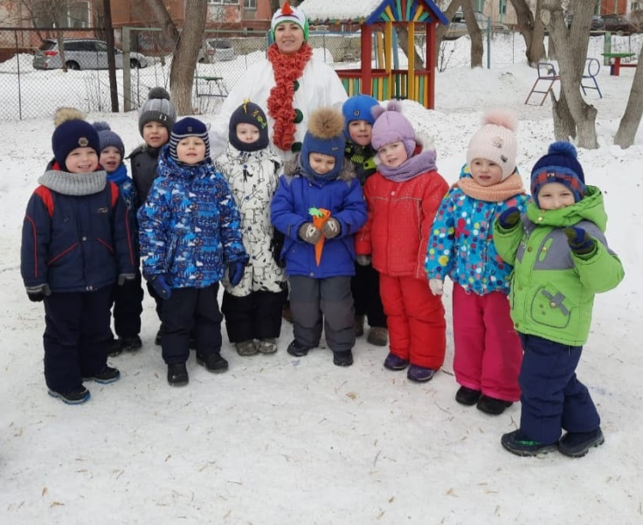
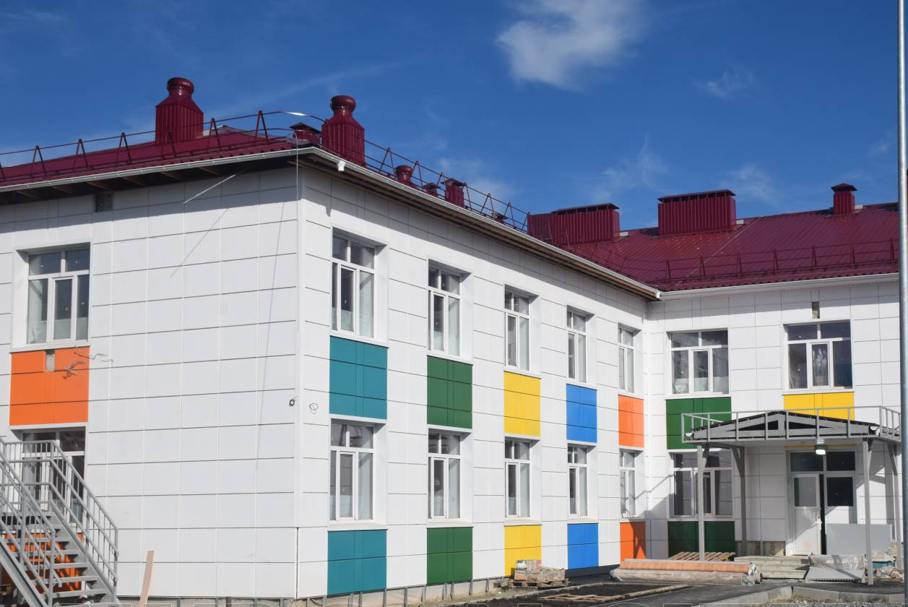
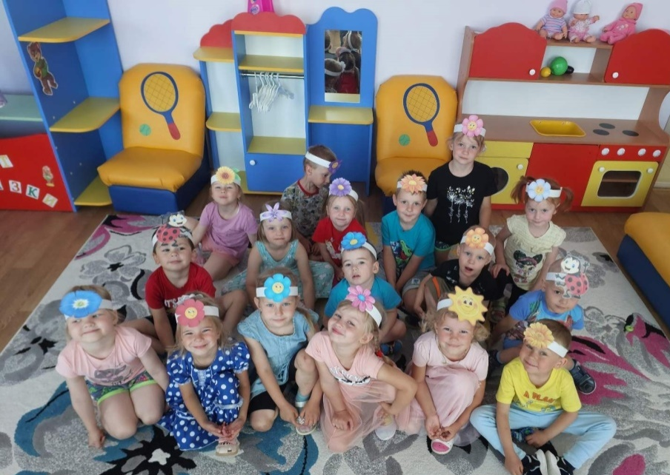

ДОШКОЛЬНОЕ ОБРАЗОВАНИЕ
139 групп компенсирующей направленности, 1657 воспитанников
В том числе:
127 групп для детей с нарушениями речи, 3 группы для детей с нарушениями опорно-двигательного аппарата,
4 группы для детей с нарушениями зрения,
15 групп для детей с задержкой психического развития,
1 группа для детей с нарушениями слуха.

Slide 7
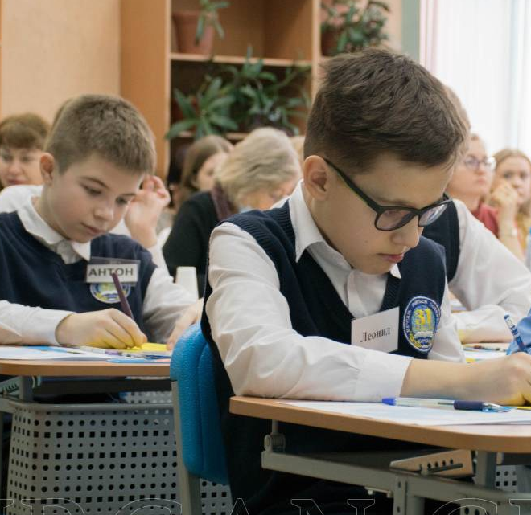
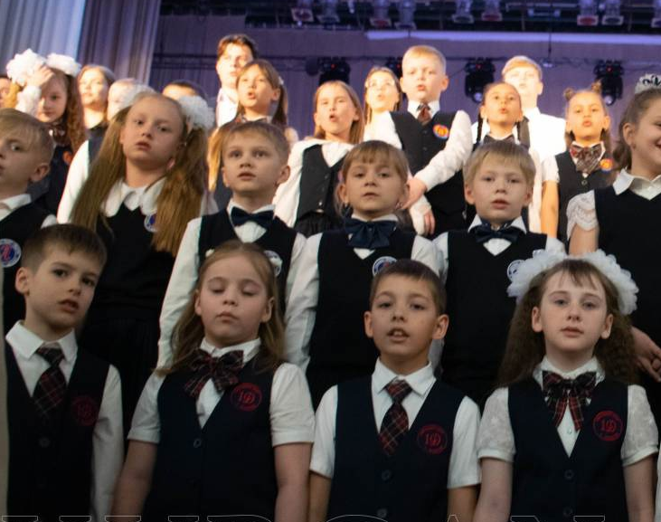

ОБЩЕЕ ОБРАЗОВАНИЕ

Slide 8
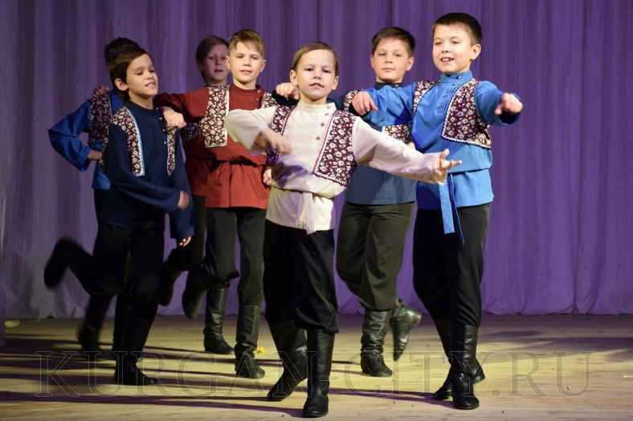

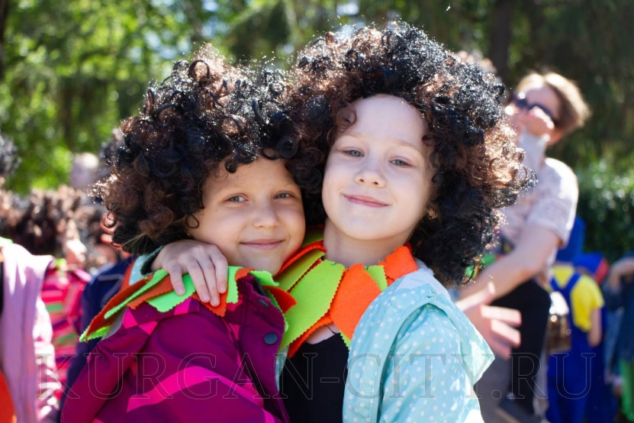
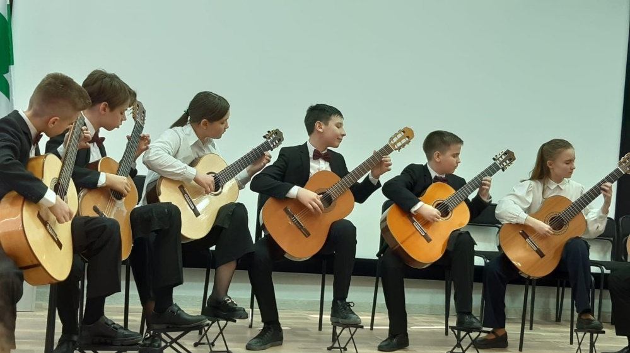

ДОПОЛНИТЕЛЬНОЕ ОБРАЗОВАНИЕ
69,4% - охват дополнительным образованием
Выдано 46390 сертификатов дополнительного образования
530 дополнительных общеразвивающих программ
В организациях дополнительного образования детей занималось 14660 детей в возрасте от 5 до 18 лет.

Slide 9
2023 - ГОД ПЕДАГОГА И НАСТАВНИКА
«...Подчеркну: историческая миссия отечественной системы образования всегда состояла в воспитании гражданственности и патриотизма, ответственности за судьбу страны. Слово, мудрость педагогов вдохновляли учеников на научные, технологические триумфы, спортивные рекорды и так далее, служили надежным ориентиром в труде, в избранной профессии в пору самых сложных и тяжелых испытаний» (В.В.Путин)

Slide 10


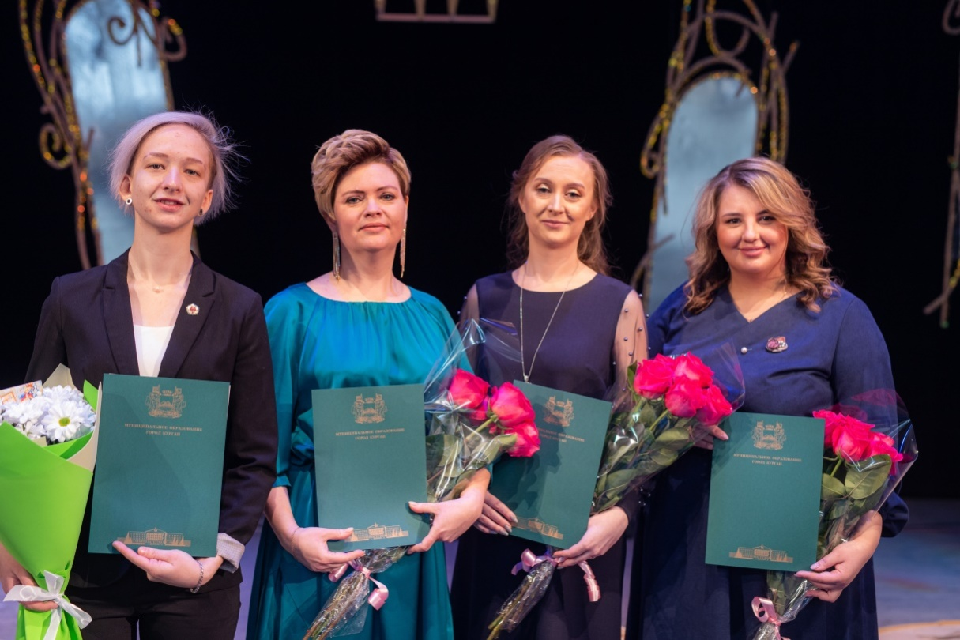
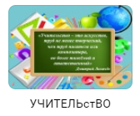
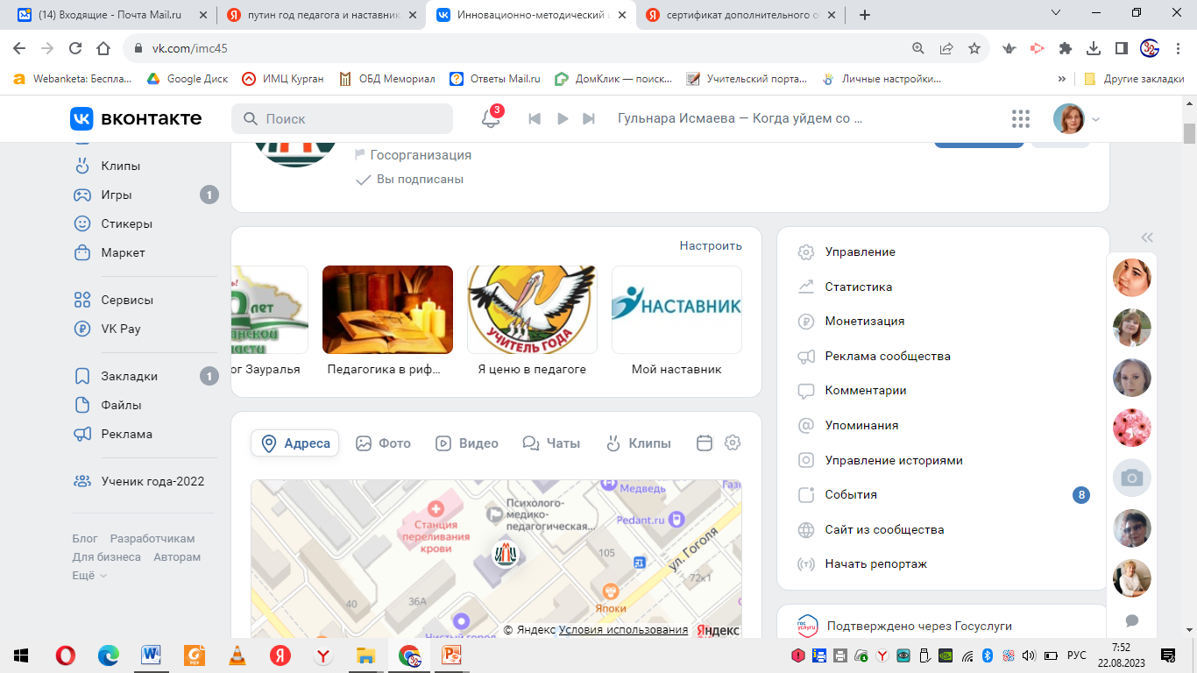
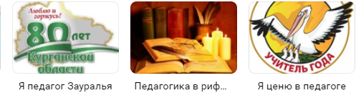

УЧИТЕЛЬ ГОДА - 2023

Slide 11
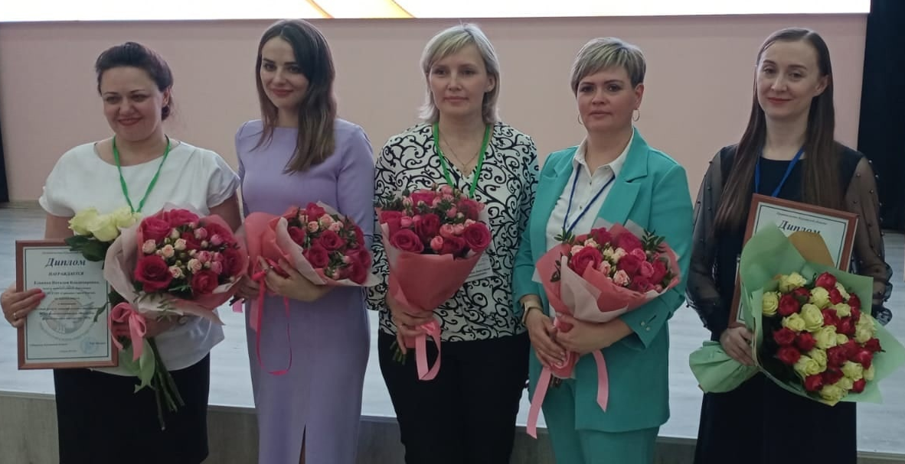

ФЕСТИВАЛЬ ПЕДАГОГИЧЕСКОГО МАСТЕРСТВА
«Лучший воспитатель» - победитель Богданова О.В. , ДОУ №110.
«Лучший педагог-психолог»- победитель Ветошкина А.А., ДОУ № 129, призер (2 место) Возчикова Е.В., ДОУ 126.
«Лучший учитель» - призер (2 место) Нагарникова Е.Н., ОУ № 31.
«Лучший педагог дополнительного образования»- призер (3 место) Елькина Н.В., МБОУДО ДТДМ «Гармония»

Slide 12

МОЛОДЫЕ ПЕДАГОГИ
«КУБ: курганский учитель будущего» - 54 молодых специалиста
Региональный слет молодых педагогов Курганской области -19 человек.
Охват молодых педагогов системой наставничества в образовательных учреждениях составил 100%.

Slide 13
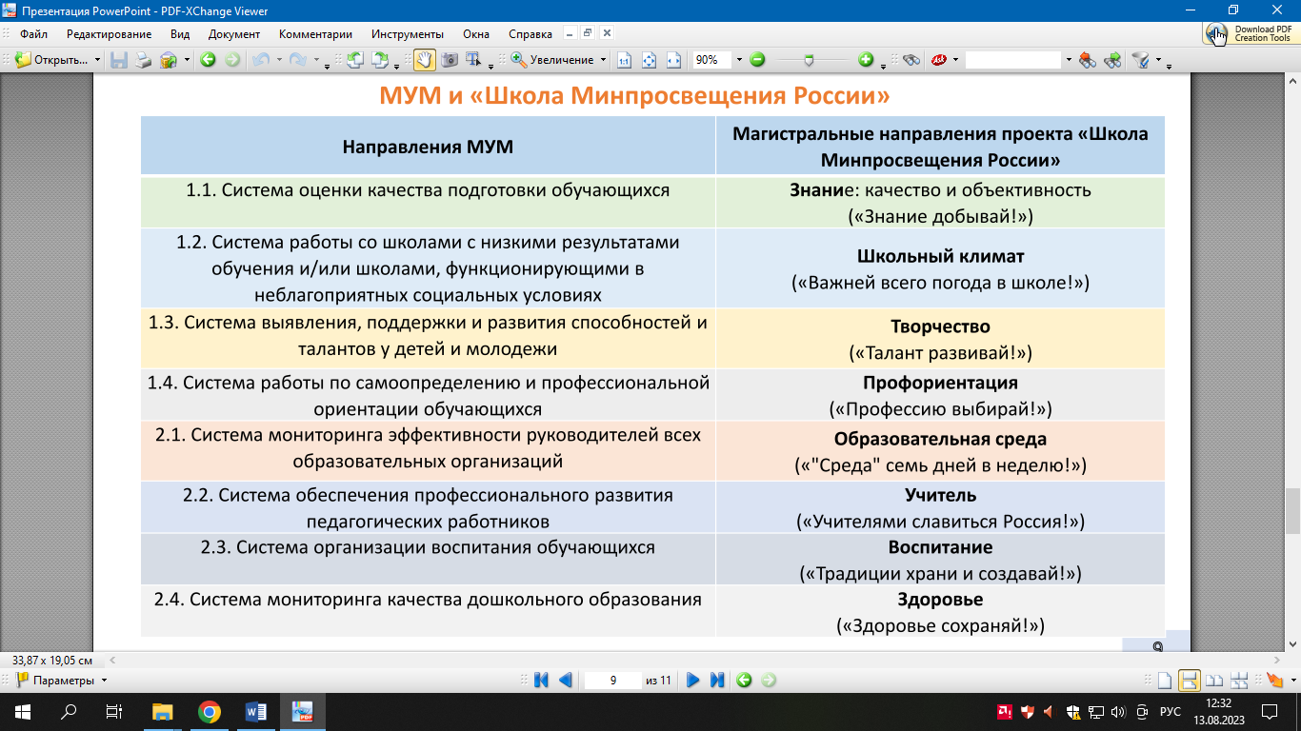
КАЧЕСТВО ОБРАЗОВАНИЯ
ГОСУДАРСТВЕННЫЕ ИНФОРМАЦИОННЫЕ СИСТЕМЫ
МОТИВИРУЮЩИЙ МОНИТОРИНГ
ПРОЕКТ «ШКОЛА МИНПРОСВЕЩЕНИЯ РОССИИ»
ФГИС «МОЯ ШКОЛА», ИКОП «СФЕРУМ»
ПРОБЛЕМА
ОБЪЕКТИВНОСТЬ ДАННЫХ

Slide 14
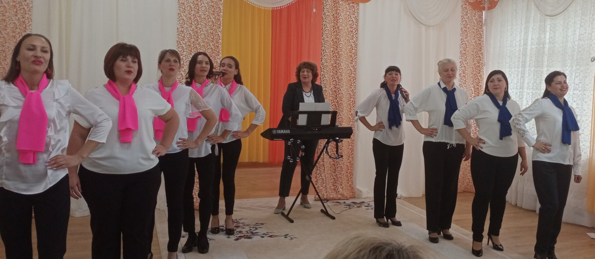
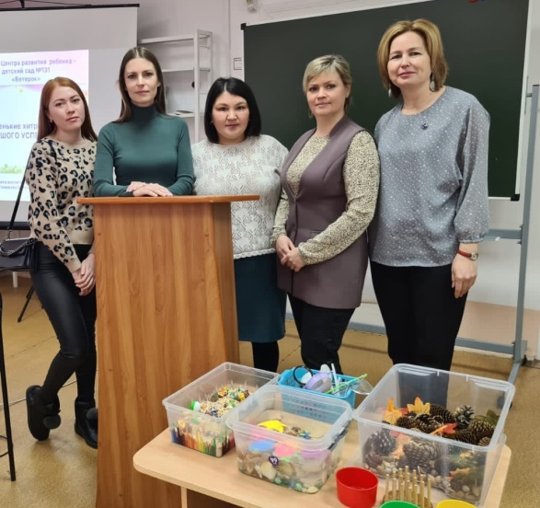
КАЧЕСТВО ДОШКОЛЬНОГО ОБРАЗОВАНИЯ
Городской конкурс «Современная образовательная среда детского сада» - 26 ДОУ №№ 1, 2, 4, 7, 34, 54, 62, 85, 90, 100, 103, 105, 106, 109, 110, 115, 118, 121, 122, 126, 129, 130, 131, 132, 133, 135. Победитель - ДОУ№ 4.
Конкурс проектов новых форм работы с родителями Победитель ДОУ № 115, ДОУ №110.
Конкурс видеороликов «Игры для здоровья» (инициатор – детский сад № 34). Победитель - ДОУ № 122.

Slide 15
КАЧЕСТВО ДОШКОЛЬНОГО ОБРАЗОВАНИЯ
МУНИЦИПАЛЬНЫЕ ОПОРНЫЕ ПЛОЩАДКИ
«Развитие гибких навыков у детей дошкольного возраста через различные формы и виды деятельности в условиях ДОУ» на базе детского сада № 34.
«Повышение коммуникативных и речевых навыков старших дошкольников в процессе реализации технологии «Детская журналистика» на базе детского сада №37.
«Экономическое воспитание детей дошкольного возраста в условиях реализации ФГОС» на базе детского сада №126.
«Техническая конструктивная деятельность детей дошкольного возраста» на базе детского сада №109.

Slide 16
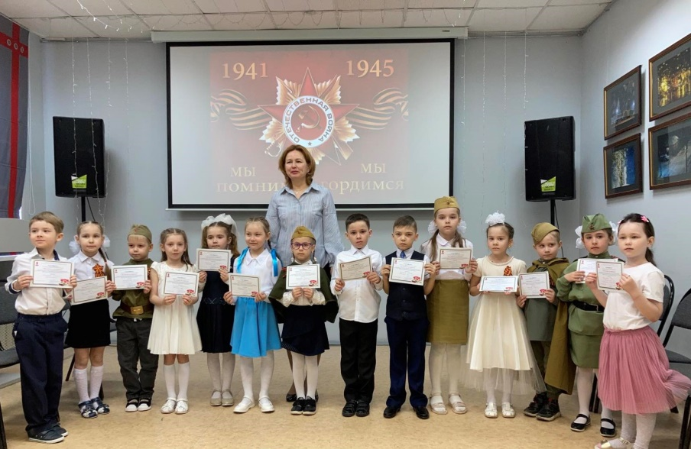
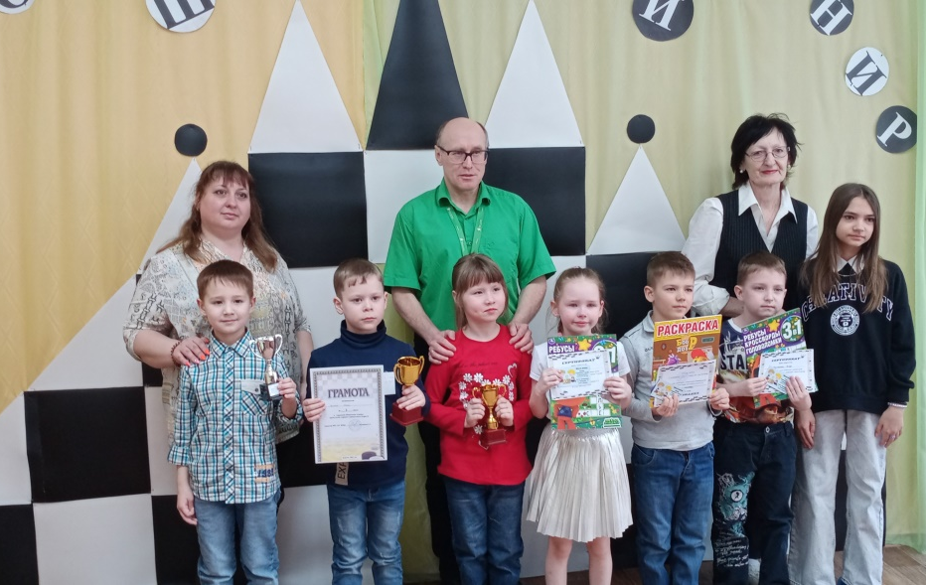
ФЕСТИВАЛИ И КОНКУРСЫ ДЛЯ ДОШКОЛЬНИКОВ
Конкурс детских рисунков «Край любимый – Зауралье!» (инициатор – детский сад № 103).
Шашечный турнир (инициатор – детский сад № 103).
Фестиваль детских инструментальных ансамблей «Виват, ансамбль!» (инициатор – детский сад № 142).
«Мама, папа, я – музыкальная семья» (инициатор – детский сад № 118).
«Шкатулка сказок» среди воспитанников с ОВЗ (инициатор - детский сад № 128).
Фестиваль театрального творчества «Сказку, друг, мне расскажи» среди семейных коллективов с детьми 4-7 лет (инициатор - детский сад № 1).

Slide 17
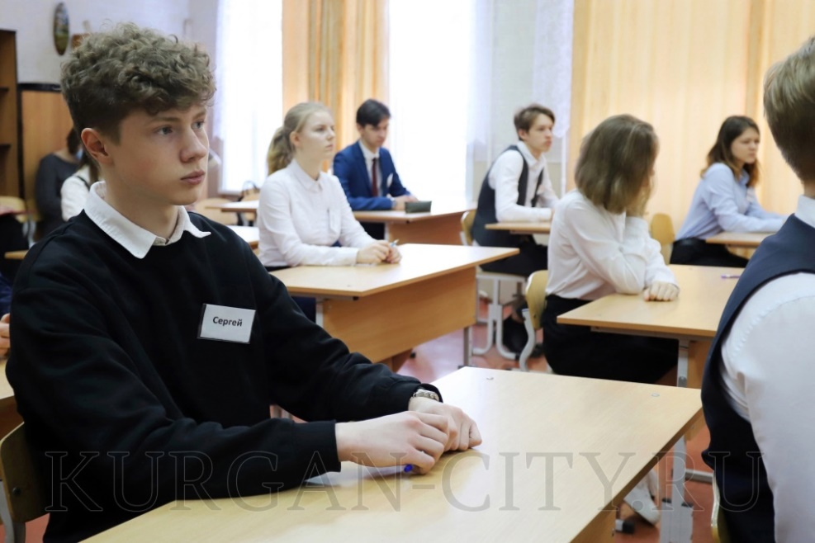
КАЧЕСТВО ОБЩЕГО ОБРАЗОВАНИЯ
ПРОБЛЕМЫ:
ШНОР
Необъективное оценивание
Низкие результаты ГИА по обязательным предметам
Выбор на ГИА экзаменов по профилю обучения
на 19,8% уменьшилось количество экзаменуемых, получивших оценки «4» и «5»;
на 16% увеличилось количество выпускников, получивших «3»; процент участников ОГЭ,
не преодолевших минимальный порог, по сравнению с 2022 годом увеличился на 3%.

Slide 18

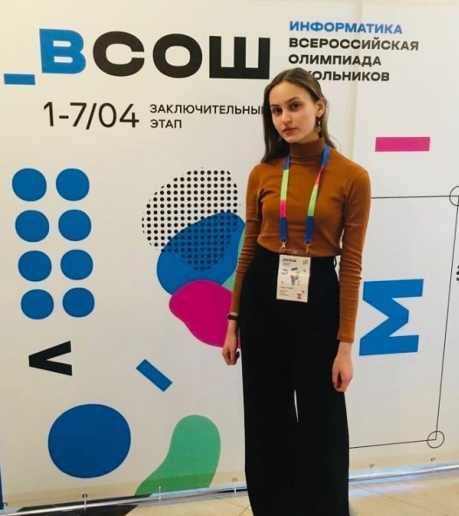
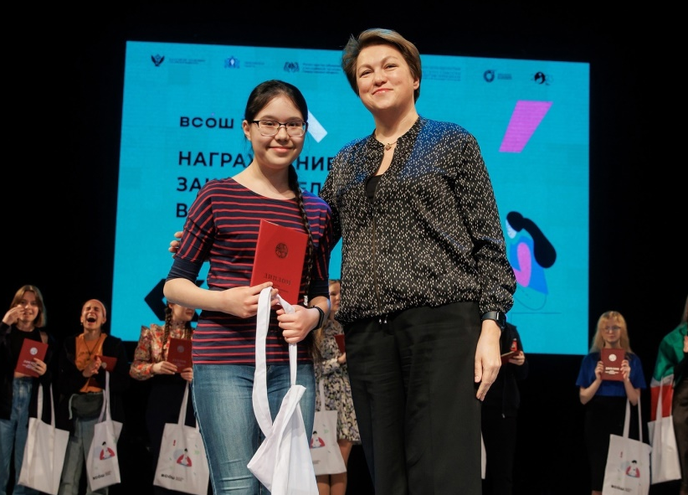
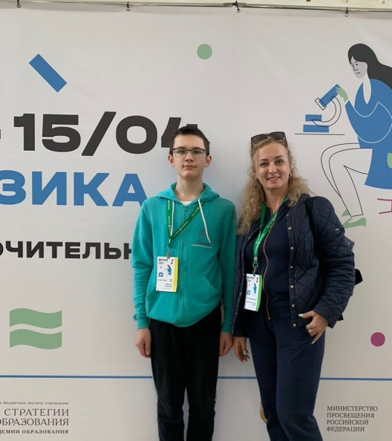

ВСЕРОССИЙСКАЯ ОЛИМПИАДА ШКОЛЬНИКОВ
РЕГИОНАЛЬНЫЙ ЭТАП
460 участников
144 призовых места
18 обучающихся ОУ №№ 7, 12, 31, 19, 27, 30, 31, 32, 47 стали победителями и призерами регионального этапа в нескольких предметных олимпиадах
ЗАКЛЮЧИТЕЛЬНЫЙ ЭТАП
16 обучающихся из 6 образовательных учреждений города Кургана. Обучающиеся ОУ №№ 19, 27, 30, 31, 47 стали призерами по обществознанию, химии, математике (3 участника), русскому языку.

Slide 19

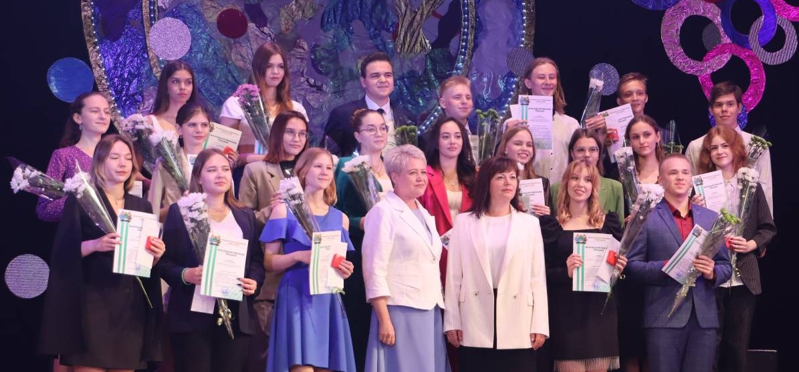

РЕЗУЛЬТАТЫ ЕГЭ
В 2023 году 15 выпускников
сдали ЕГЭ на
132 выпускника 11 классов получили аттестаты с отличием и медаль «За особые успехи в учении»
ОУ 31 | ОУ 19 | ОУ 32 | ОУ 27 | ОУ 5 | ОУ 22 | ОУ 12 | ОУ 56
5 | 2 | 2 | 2 | 1 | 1 | 1 | 1

Slide 20
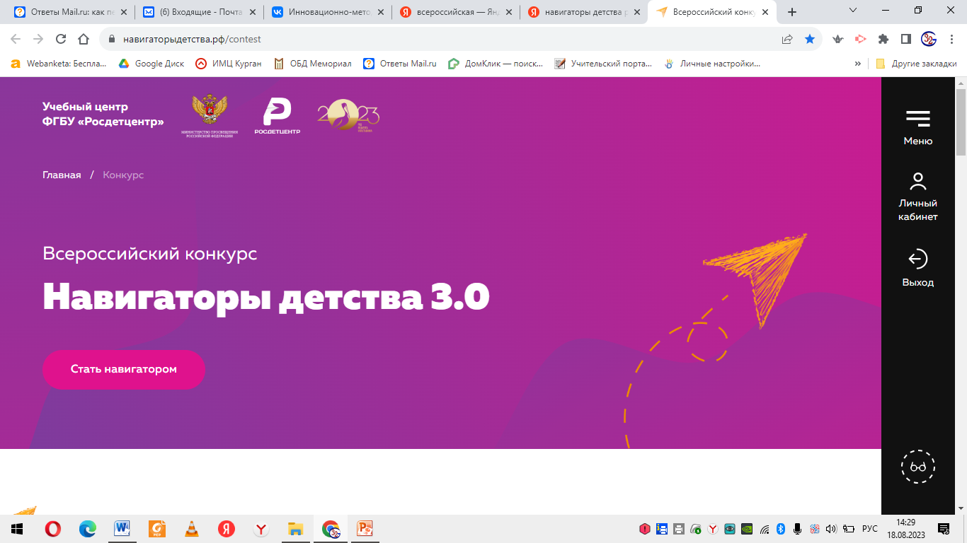
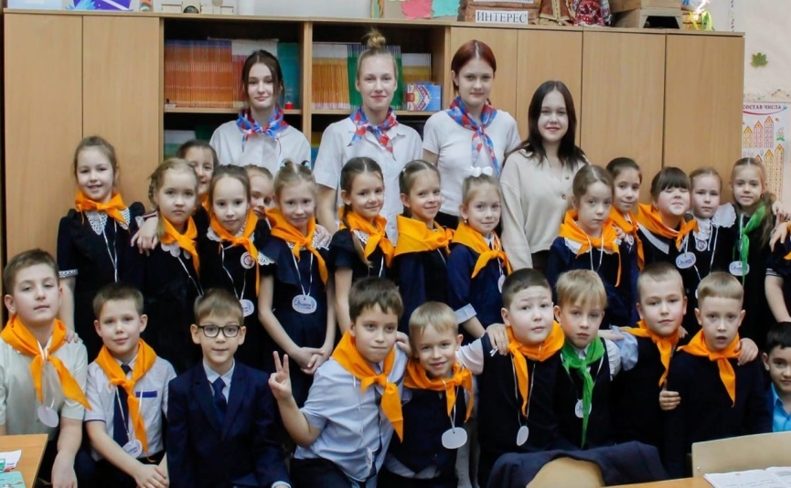

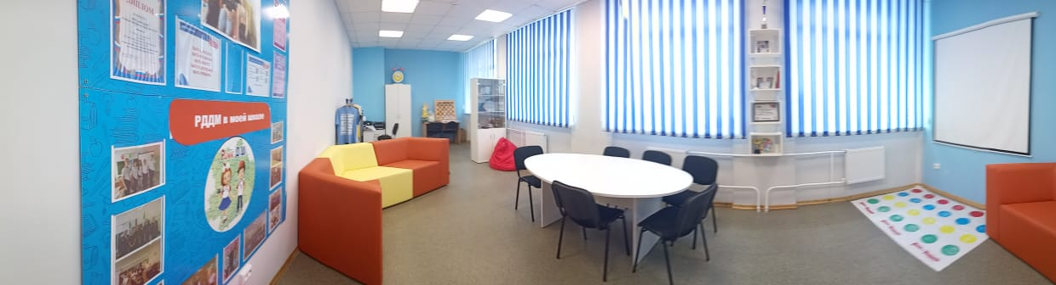
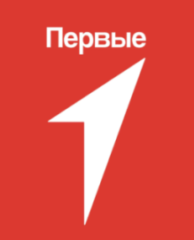

РЕСУРСЫ ЕДИНОГО ВОСПИТАТЕЛЬНОГО ПРОСТРАНСТВА
более 150 кандидатов
СОВЕТНИКИ ПО ВОСПИТАНИЮ
ЦЕНТРЫ ДЕТСКИХ ИНИЦИАТИВ
ПЕРВИЧНЫЕ ОТДЕЛЕНИЯ
РДДМ «ДВИЖЕНИЕ ПЕРВЫХ»
(19 ОУ)
«ОРЛЯТА РОССИИ»

Slide 21
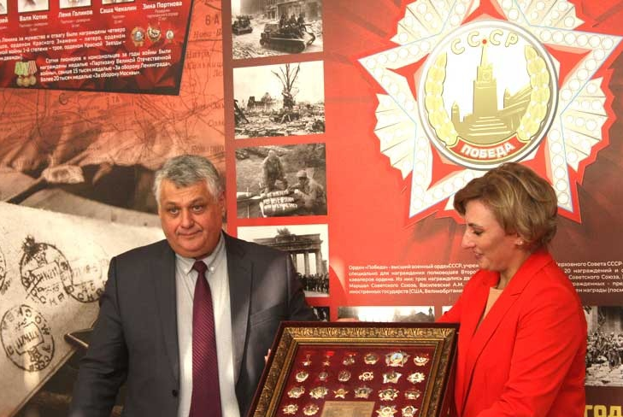
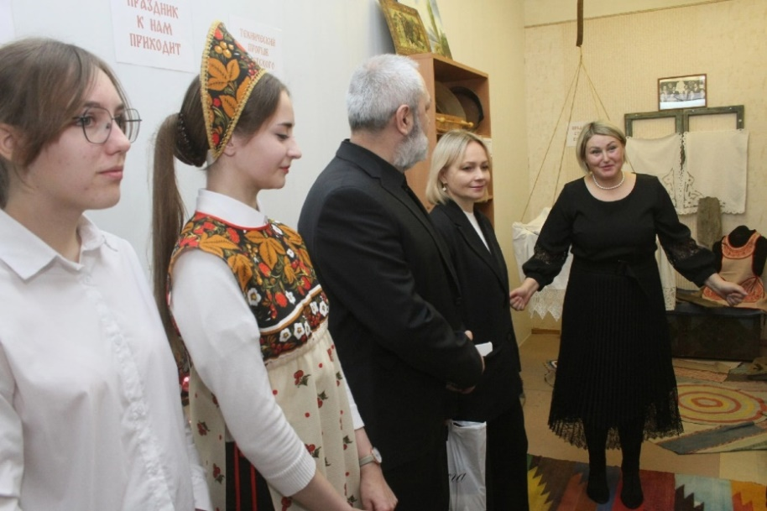
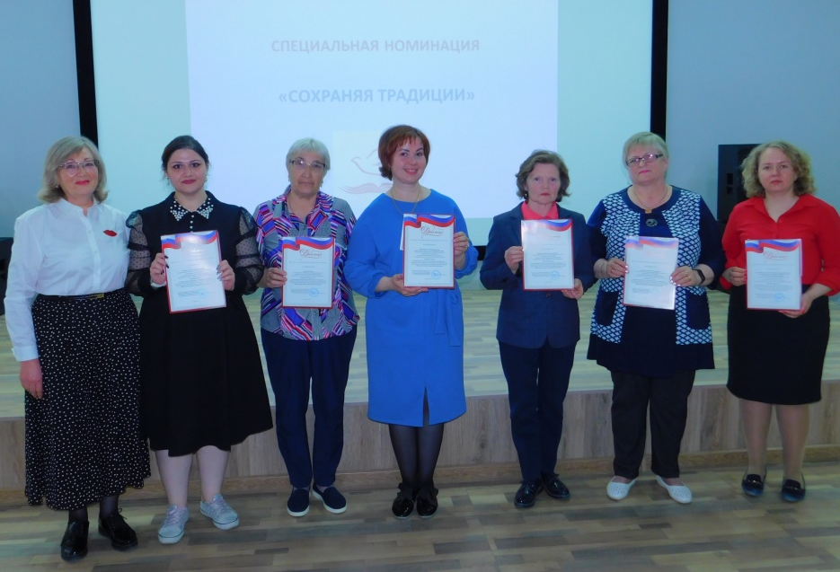

ШКОЛЬНЫЕ МУЗЕИ
43 школьных музеев
36 экспозиций,
посвященных участникам СВО.
Городской конкурс «Школьный музей в образовательной
среде» - 26 работ.

Slide 22
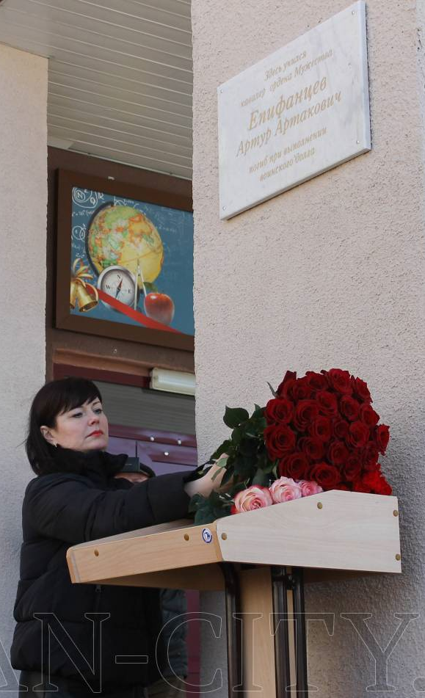
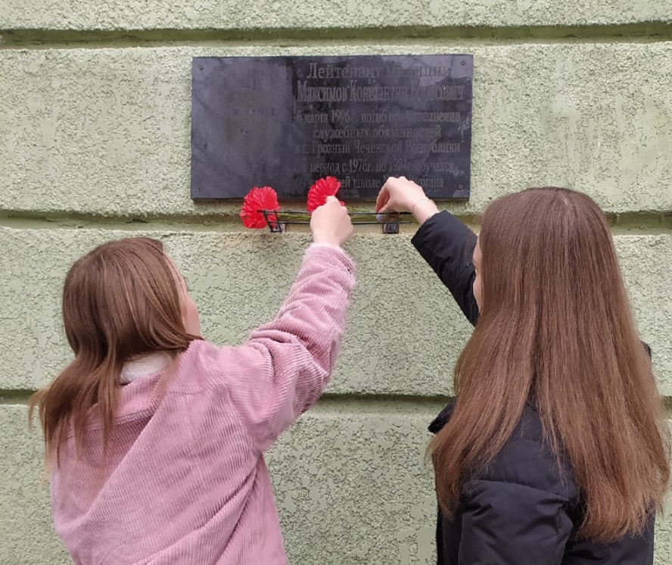
МЕМОРИАЛЬНЫЕ ДОСКИ
7 памятных табличек определены
к размещению на фасадах общеобразовательных учреждений, где обучались бойцы СВО
(ОУ №№ 9, 23, 27, 30, 46, 47, 53).

Slide 23
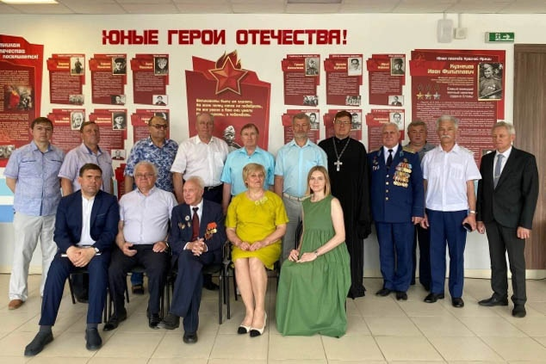
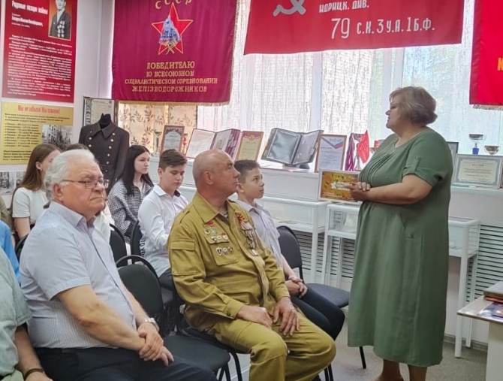
СОТРУДНИЧЕСТВО С СОВЕТОМ ВЕТЕРАНОВ
Профориентационная акция
«Есть такая профессия Родину защищать» - 800 участников
Киносеансы «Время и мы»
Презентация исторического календаря «Курган в 43-м»
Конкурс на лучшую научно-исследовательскую работу «Этапы фронтовых дорог - год 1943»
Акция «Герои - наши современники, Герои в памяти народа»

Slide 24
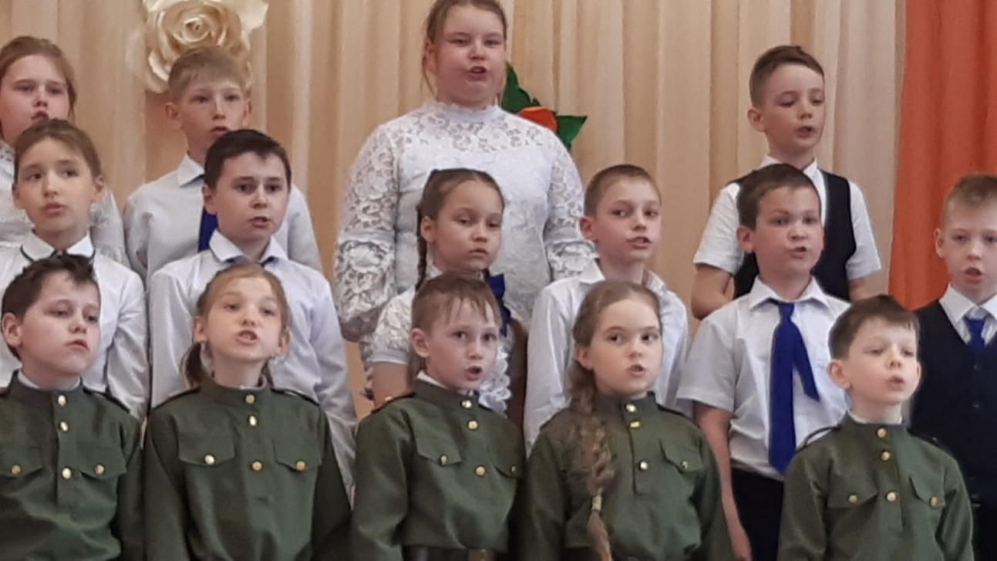
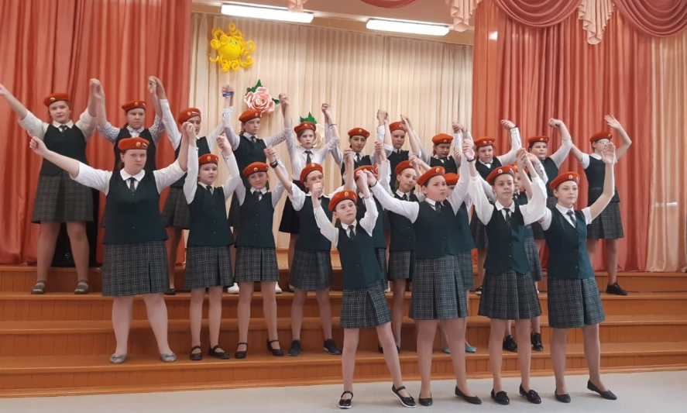
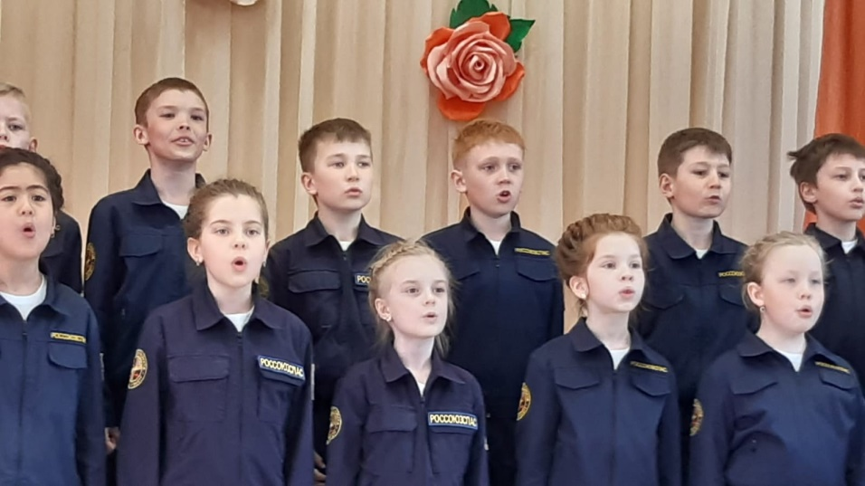

ГОРОДСКОЙ ФЕСТИВАЛЬ «ПОЮЩИЙ ГОРОД»
18 поющих классов
44 певческих коллектива из детских садов

Slide 25
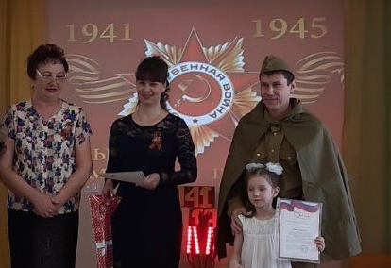
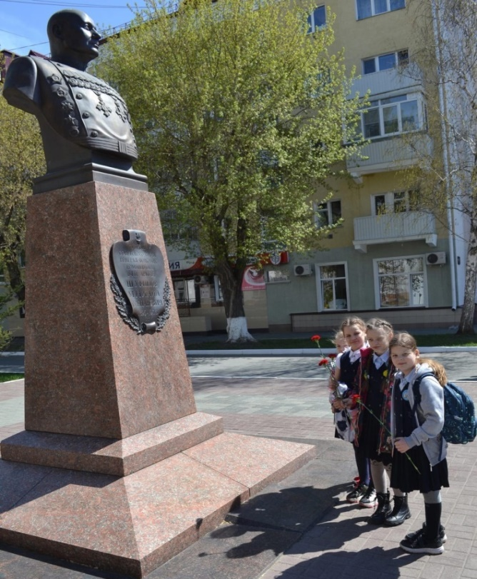
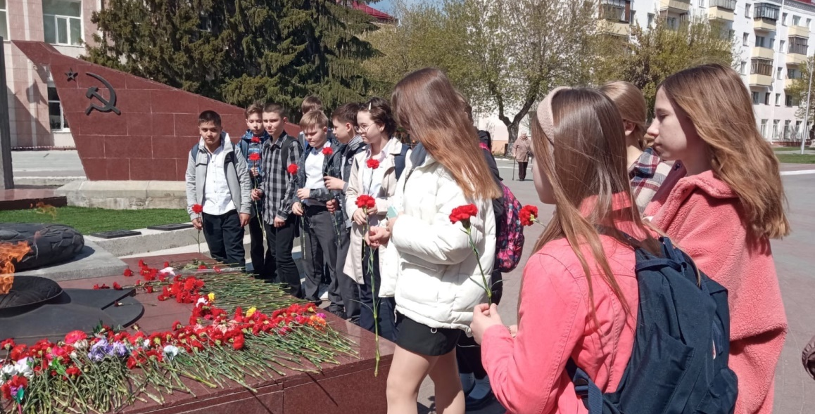
МЫ ПОМНИМ! МЫ ГОРДИМСЯ!
Победители городского конкурса чтецов - воспитанники ДОУ №№ 2, 10, 76, 106, 115,126, 135, 142.
9 призеров - ДОУ №№ 5, 39, 45, 100, 111, 115, 121, 132, Прогимназия № 63. Лауреаты - воспитанники ДОУ №№ 7, 39, 138, 142, 169.

Slide 26
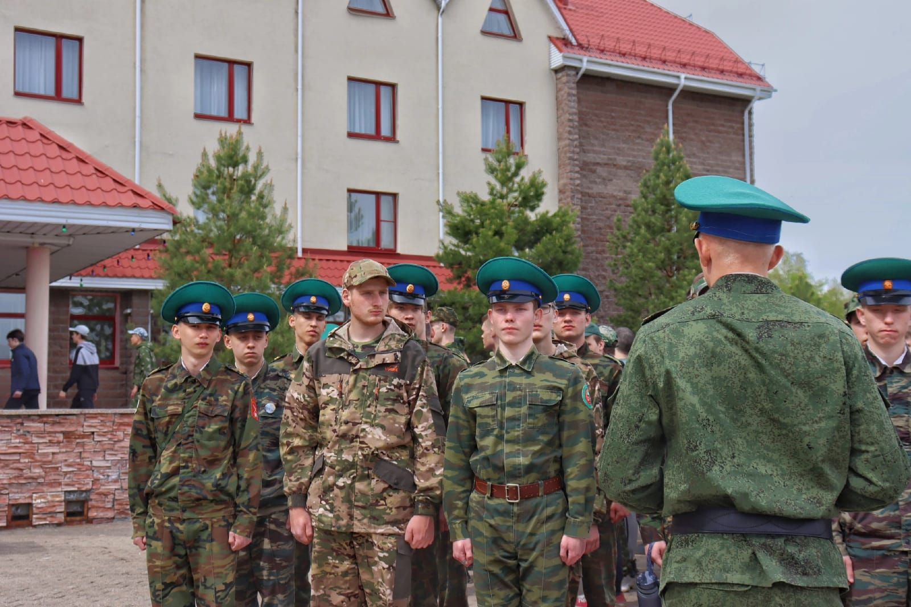
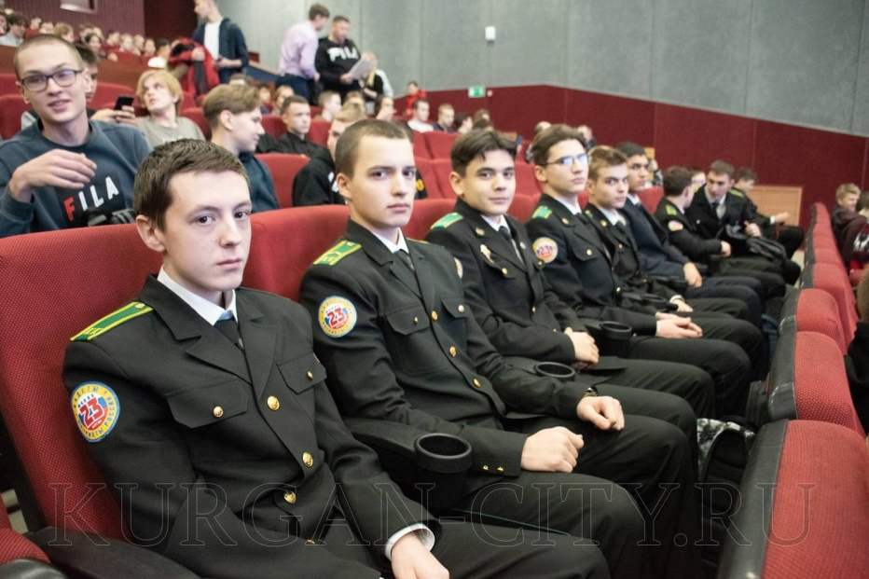


ПОДГОТОВКА К ЗАЩИТЕ РОДИНЫ
КУРС НВП в 32-х школах
ДЕНЬ ПРИЗЫВНИКА, КЦ «Современник» – 400 юношей
СОРЕВНОВАНИЯ ПО ПУЛЕВОЙ СТРЕЛЬБЕ, ДОСААФ – 27 команд
УЧЕБНОЕ СБОРЫ, ЗОЛ «Чумляк» - 465 человек
ОХВАТ (80-100%) –
ОУ №№23, 45, 43, 75, 49, 50

Slide 27
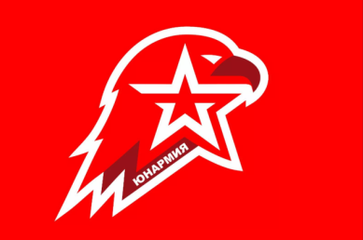
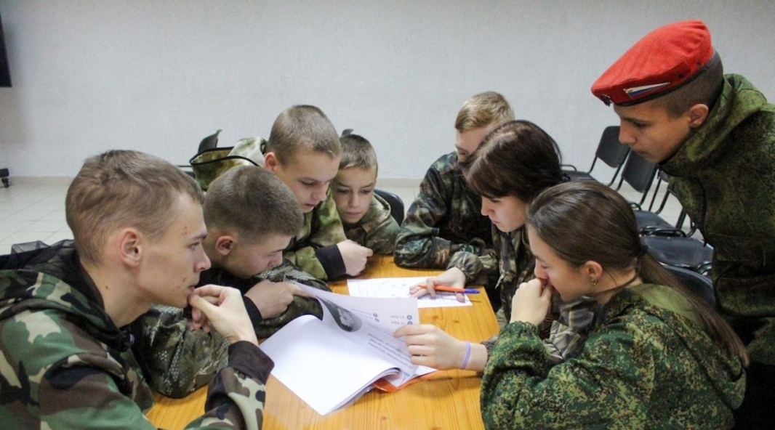
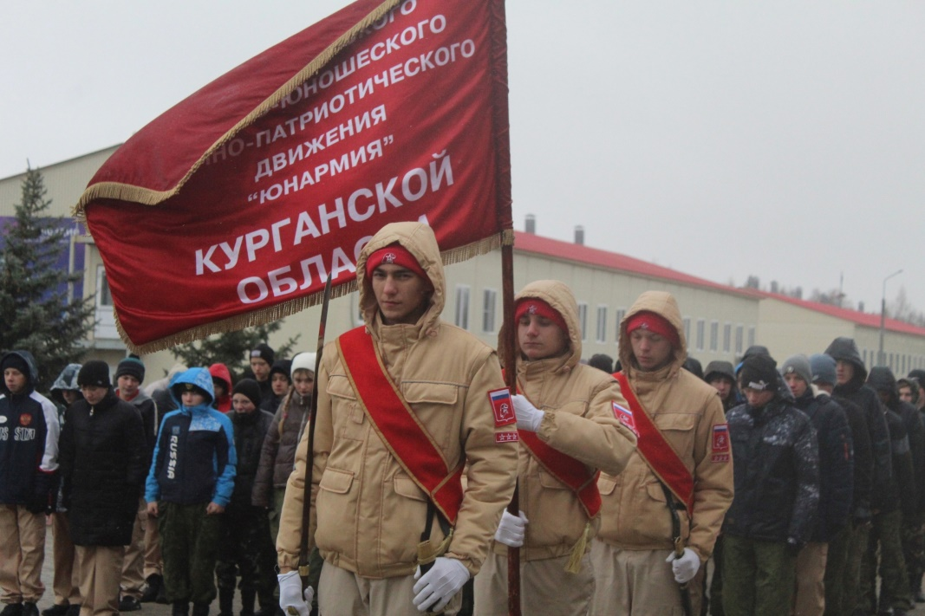
ЮНАРМИЯ
ЮНАРМЕЙСКИЕ ОТРЯДЫ
- ОУ №№ 5, 23, 40, 42, 75, КДМ,
Центр «МОСТОВИК»
Лыжная эстафета
Шахматный турнир
Турнир по многоборью
Игра «Мы в Юнармии»
Квест «Служить России»
Акция «КарьерА»

Slide 28
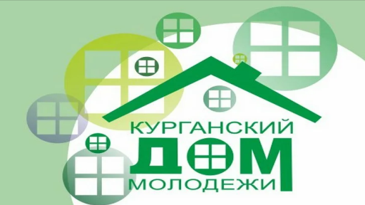

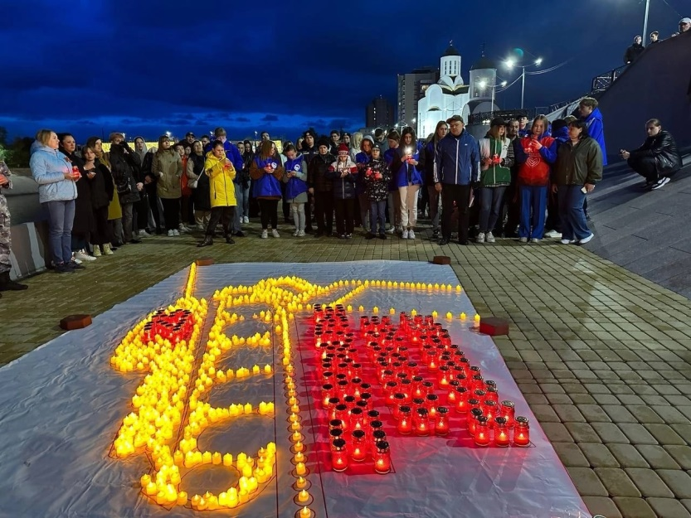
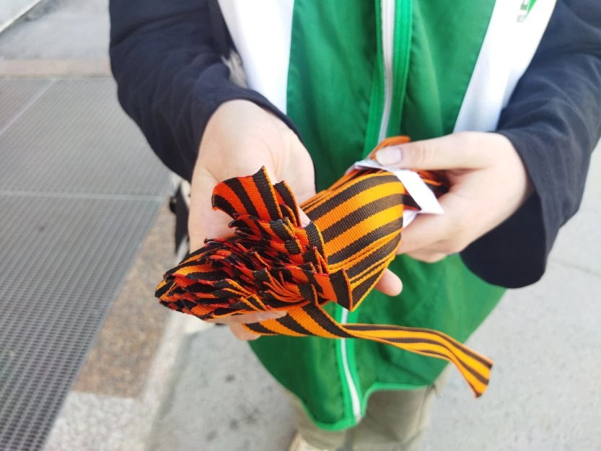
ДОБРО.ЦЕНТР
76 - Добровольческих объединений
ШКОЛА ВОЛОНТЕРОВ «Добро +» - вовлечено 17 000 человек
АКЦИИ
«Георгиевская ленточка»,
«Письма Победы»,
«Свеча памяти»

Slide 29

УГРОЗЫ БЕЗОПАСНОСТИ ДЕТЕЙ
1/5 часть семей обучающихся - неполные (21%) ,
1/5 часть детей находится в трудной жизненной ситуации;
883 семьи, где не работают
оба родителя,
778 обучающийся,
совершивших
правонарушения.
снижение уровня благополучия детей и семей;
высокий уровень травматизма среди детей;
вовлечение несовершеннолетних в преступную деятельность, совершение преступлений в отношении детей;
распространение информации, представляющей опасность для детей;
изменение представлений о традиционных духовно-нравственных.

Slide 30
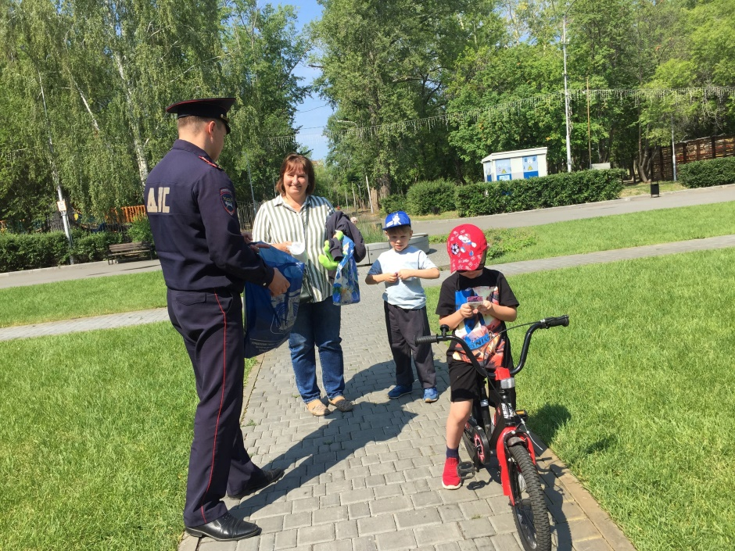
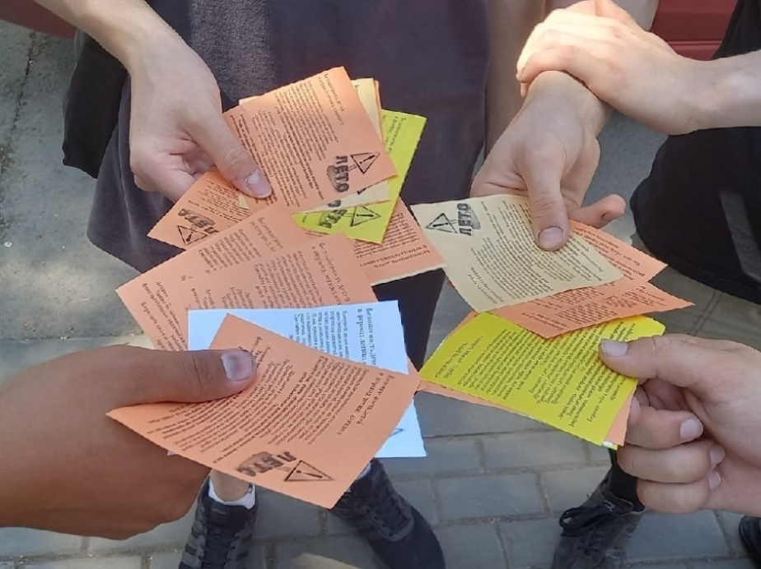

ПРОФИЛАКТИЧЕСКИЕ МЕРОПРИЯТИЯ
«Безопасное лето 2023»
«Правонарушитель»
«Единый день профилактики»
«Дети России»
«Сообщи, где торгуют смертью»
«Собери ребенка в школу»
«Марафон добра»

Slide 31


ПОЗИТИВНАЯ ЗАНЯТОСТЬ
ДЕТЕЙ И МОЛОДЕЖИ
ЛЕТНЯЯ ОЗДОРОВИТЕЛЬНАЯ КАМПАНИЯ
Лагеря дневного пребывания базе 16 ОУ №№ 7, 9, 11, 17, 23, 27, 29, 41, 45, 47, 52, 53, 56, 58, 63, 75, ДД(Ю)Т, ДДТ «Радуга»
Оздоровлены 2878 несовершеннолетних.
«Выходные во дворце»
«Молодежный квартал»,
«Тренер-общественник»,
«Каникулы за Уралом».
«Я люблю Курган! - трудовые отряды»

Slide 32






ПРОФОРИЕНТАЦИЯ
Программы профессиональной подготовки по профессиям рабочих освоили 788 обучающихся
ПРОФОРИЕНТАЦИОННЫЙ МИНИМУМ
Ярмарки трудоустройства посетили 860 обучающихся, профессиональные пробы прошли 250 обучающихся

Slide 33
ОСНОВНЫЕ ЗАДАЧИ (2023-2024 уч.г.)
1. Содействие решению ключевых задач государственной политики в сфере общего образования.
2. Реализация на всех уровнях общего образования вступающих с 1 сентября 2023 года норм федерального законодательства, направленных на:
- развитие суверенной системы образования;
- формирование единого образовательного (в том числе воспитательного) пространства;
- укрепление традиционных российских духовно-нравственных ценностей;
- внедрение единой модели профориентации;
- качественное образование, в том числе детей с миграционной историей;
- организацию добровольческой (волонтерской) деятельности обучающихся, их участие в общественно полезном труде;
- развитие дополнительного образования и поддержку талантов;
- поддержку педагогов, введение квалификаций «педагог-методист», «педагог-наставник».
3. Внедрение цифровой образовательной среды, формирование качественных и объективных данных в государственные информационные системы, статистическую отчетность для принятия управленческих решений.
4. Обеспечение притока молодых кадров, их закрепления в образовательных учреждениях. Развитие системы наставничества. Реализация мероприятий Года педагога и наставника.
5. Развитие современной и безопасной инфраструктуры системы образования города Кургана, обеспечение проведения запланированных капитальных ремонтов, строительства образовательных учреждений.

